Slide 1

程式設計期末專題
電影院時刻表
1072B0006 謝可安
Icons made by Flaticon

Slide 2
為什麼想做這個？
：因為愛！
（真的啦）

Slide 3
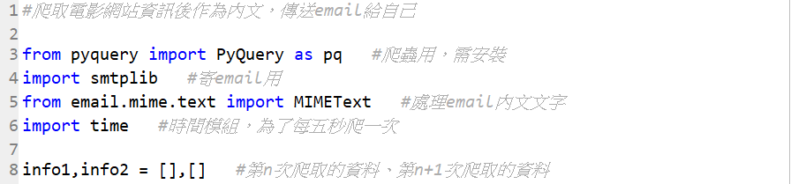
程式架構
pyquery | smtplib | MIMEText | time
爬蟲 | 寄email | 處理email 資訊 | 計時

Slide 4
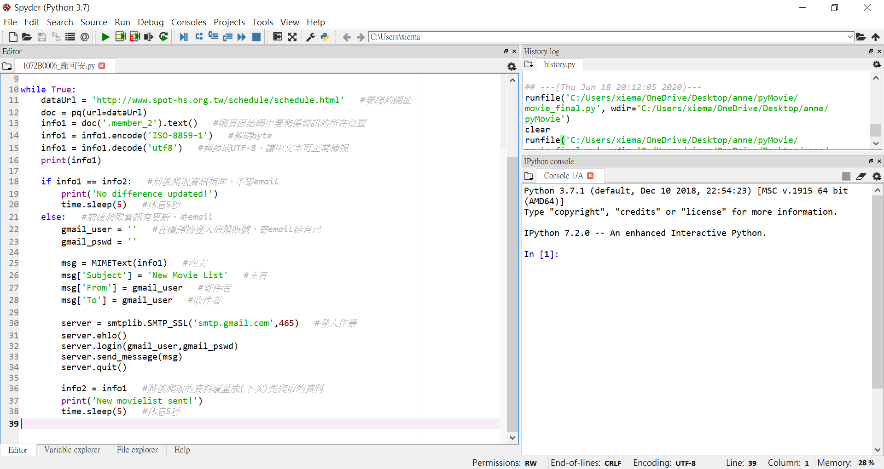

Slide 8
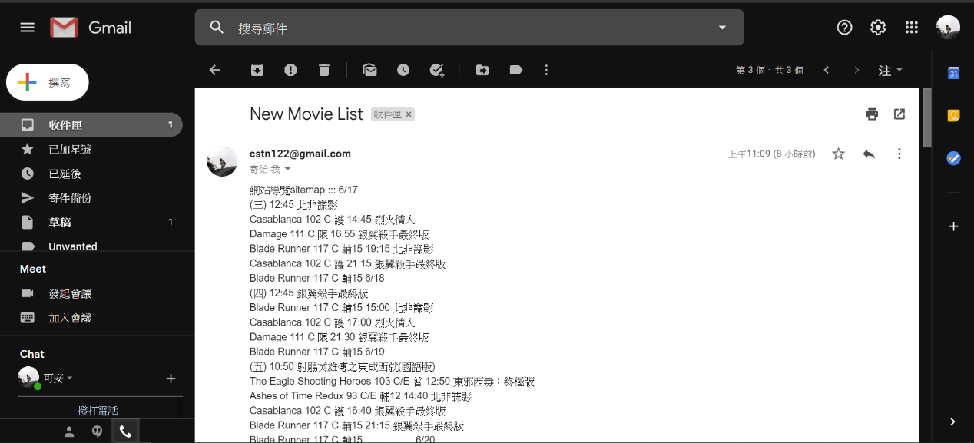
結果
待加強：
版面配置
不夠清晰

Slide 9
經過這次專題，我學會了…

Slide 10
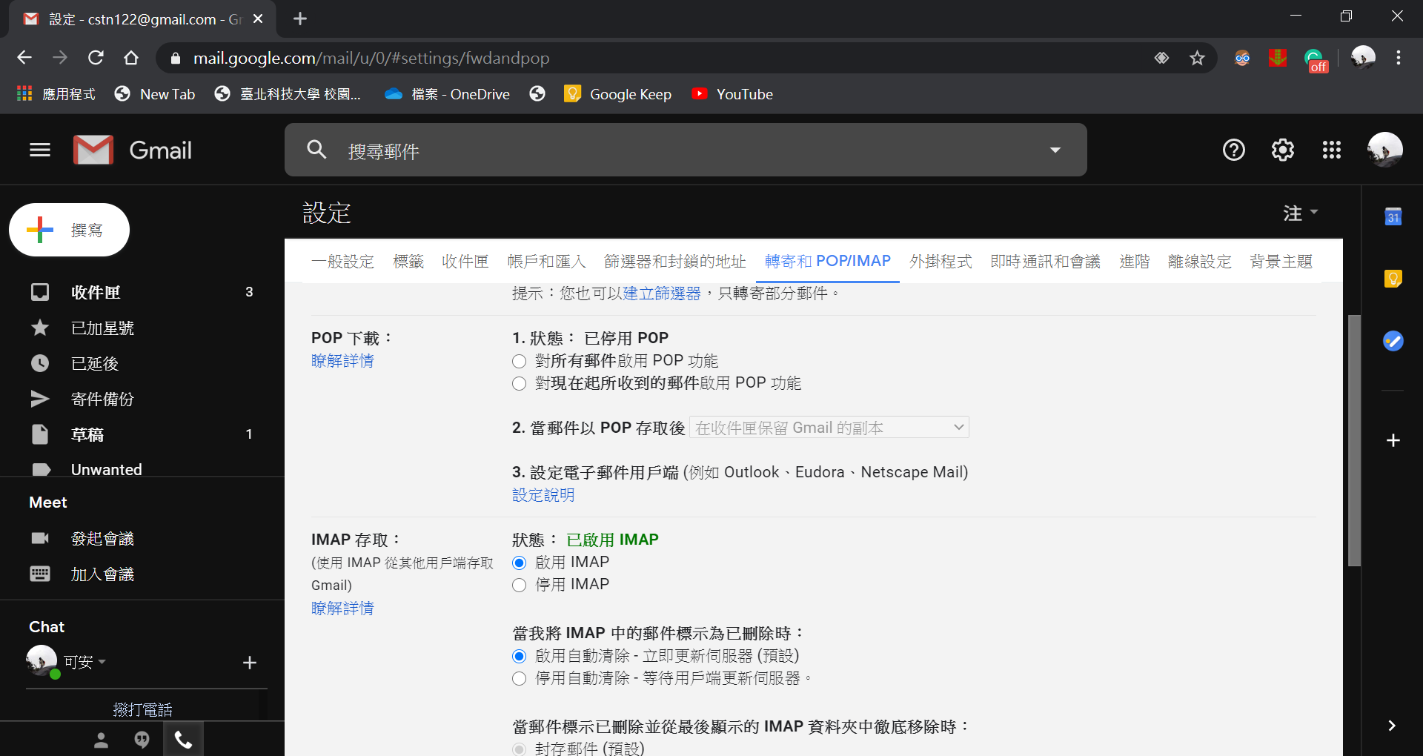
①
設定IMAP

Slide 11
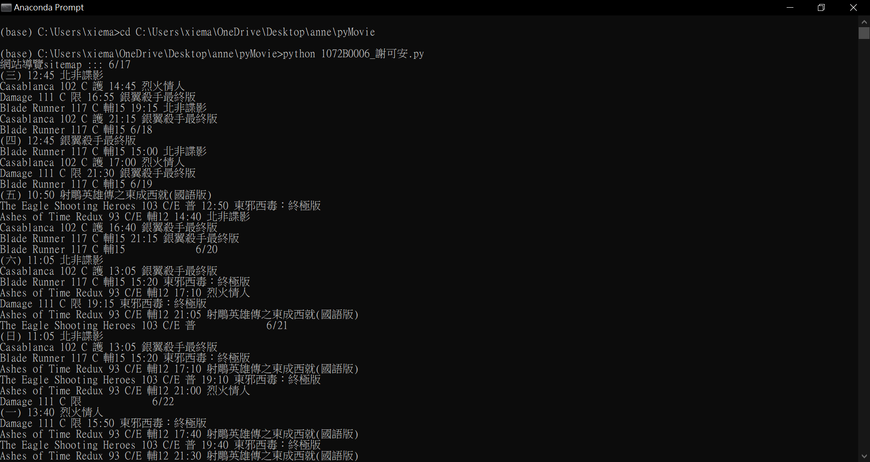
用
終端機
跑程式
>cd 路徑
>python 檔名.py
②

Slide 12
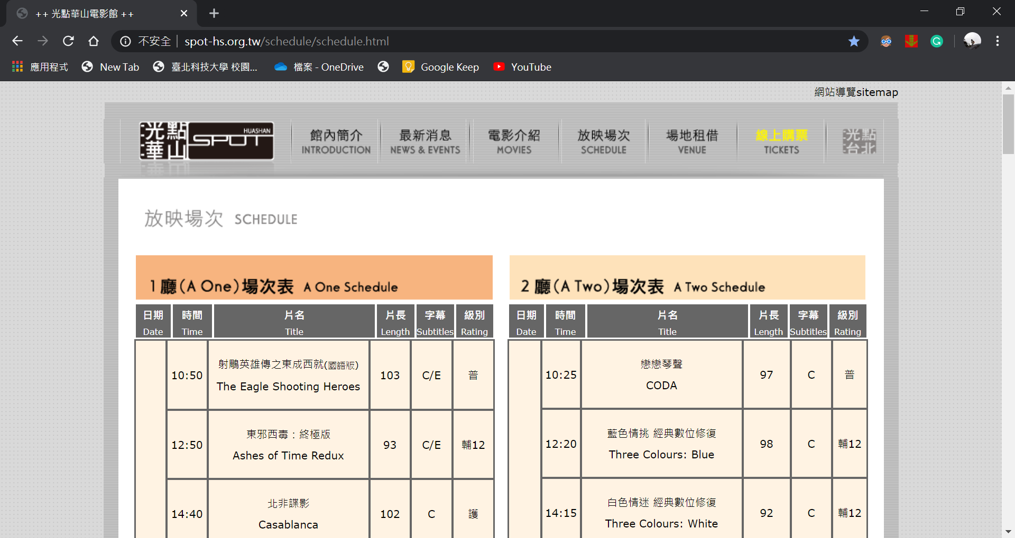
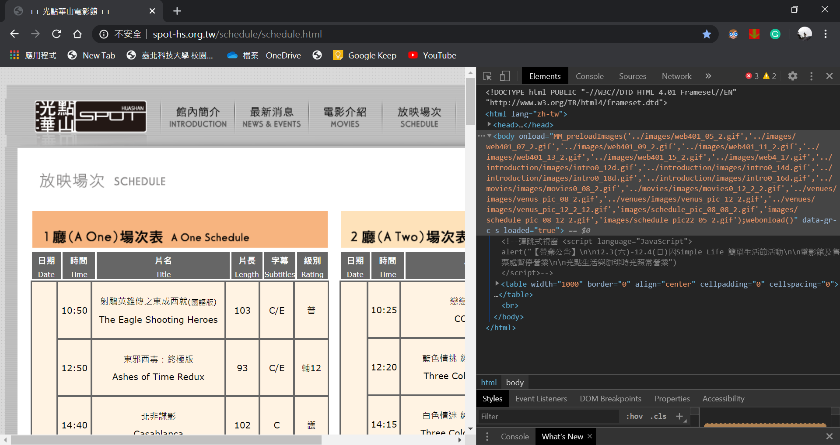
F12
看
原始碼
③

Slide 13
那我講完了，
謝謝大家。

